Slide 1
Einführung in die Programmierung Prof. Dr. Bertrand Meyer
Lektion 3: Der Umgang mit Objekten II

Slide 2
Programmiersprachen
Die Programmiersprache ist die Notation, welche die Syntax und die Semantik von Programmen definiert.
Unsere Programmiersprache ist Eiffel.
Es gibt viele Programmiersprachen! Manche sind allgemeiner, manche spezifischer.
Programmiersprachen sind künstliche Notationen, gestaltet für einen spezifischen Zweck (das Programmieren).

Slide 3
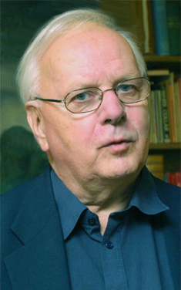
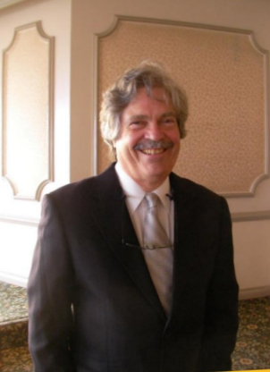
Objekttechnologie
Herkunft: die Simula 67-Sprache, Oslo, Mitte der 60er. Verbreitete sich sehr langsam in den 70ern.
Die Sprache Smalltalk (Xerox PARC, 1970er) machte Objektorientierung (O-O) “hip”, indem sie es mit visuellen Technologien kombinierte.
Die erste OOPSLA anno 1986 stellte O-O der breiten Masse vor. O-O verbreitete sich schnell in den 90ern durch
O-O Sprachen: Objective C, C++, Eiffel, Java, C#...
O-O Werkzeuge, O-O Datenbanken, O-O Analyse...
Heute ist O-O grösstenteils akzeptiert.
Nicht- O-O Ansätze heissen auch “prozedural”.

Slide 4
Über Eiffel
Erste Version 1985, seither regelmässig verbessert
Fokus: Einfachheit und Softwarequalität, im Speziellen Verlässlichkeit, Erweiterbarkeit, Wiederverwendbarkeit
Eiffel basiert auf dem Konzept “Design by Contract” (“Entwurf gemäss Vertrag”)
Implementationen: z.B. EiffelStudio (von Eiffel Software), als open-source (GPL) verfügbar
Internationale Standards: ECMA und ISO (International Standards Organization), 2006

Slide 5
Einige Eiffel-basierte Projekte
Axa Rosenberg Vermögensverwaltung
3 Millionen Codezeilen
Chicago Board of Trade:
Kurs-Anzeigesystem
Eiffel + CORBA + Solaris + Windows + …
Xontech (für Boeing)
Grossmassstäbliche Simulationen für die Raketenverteidigung
Schwedische Sozialversicherung: Unfallberichte & -management, etc…
Die Terminbörse in Chicago
(Eiffel) Kurs-Anzeigesystem

Slide 6
Weshalb benutzen wir Eiffel?
Ein einfaches, sauberes O-O Modell
Erlaubt es Ihnen, sich auf die Konzepte und nicht auf die Sprache zu konzentrieren
Kleine “Sprachlast”
Programmierumgebung (EiffelStudio)
Portabilität: Windows / Linux / VMS & andere
Realismus: keine “akademische” Sprache
Es bereitet Sie darauf vor, andere O-O Sprachen zu lernen, z.B. C++, Java, C#.
Kursreihe (ab dem dritten Studienjahr): “Languages in Depth”. Momentan Java, C# und Eiffel.

Slide 7
Das erste Java programm
class First {
public static void main(String args[])
{ System.out.println("Hello World!"); } }

Slide 8
Drei grundlegende Unterscheidungen
Befehl / Abfrage
Instruktion / Ausdruck
Syntax / Semantik

Slide 9
Instruktionen (instructions)
Die Basisoperationen eines Computers oder eines Programms heissen Instruktionen
Unser erstes Beispiel hatte fünf Instruktionen:
Central_view•highlight
Polyterasse_view•highlight
Polybahn•add_transport
Zurich_map•animate
console•output (Polybahn•west_terminal)

Slide 10
Aufeinanderfolgende Instruktionen
Sie können mehrere Instruktionen hintereinander schreiben, ohne sie durch ein Semikolon zu trennen:
Central_view•highlight
Polyterasse_view•highlight
Polybahn•add_transport
Zurich_map•animate
console•output (Polybahn•west_terminal)
Sie können Semikola benützen, um Instruktionen zu trennen:
Central_view•highlight Polyterasse_view•highlight Polybahn•add_transport Zurich_map•animate console•output (Polybahn•west_terminal )
;
;
;
;

Slide 11
Stilregel
Schreiben Sie eine Instruktion pro Zeile.
Lassen Sie Semikola weg.
Sollten Sie einmal der Meinung sein, dass mehrere Instruktionen auf einer Zeile lesbarer sind (z.B. in einem Artikel), benützen Sie Semikola:
f (x) ; g (y)

Slide 12
Ausdrücke (Expressions)
Ein Ausdruck ist ein Programmelement, welches mögliche Laufzeitwerte bezeichnet
Beispiele:
console •output ( Polybahn•west_terminal )
Vgl.: Mathematische Ausdrücke, z.B. a + b
Ein Ausdruck
Noch ein Ausdruck

Slide 13
Syntax (syntax) und Semantik (semantics)
Ein Ausdruck, z.B. Polybahn•west_terminal ist kein Wert, sondern bezeichnet zukünftige Laufzeitwerte.
Eine Instruktion, z.B. Central_view•highlight bezeichnet eine Operation, die während der Laufzeit ausgeführt wird.

Slide 14
Syntax und Semantik: Definitionen
Die Syntax eines Programmes ist die Struktur und die Form seines (Programm-)Textes.
Die Semantik eines Programmes ist die Menge von Eigenschaften seiner möglichen Ausführungen.
Die Syntax ist die Art, wie Sie ein Programm schreiben: Zeichen, daraus geformte Wörter und aus diesen Wörtern geformte grössere Strukturen
Die Semantik ist der Effekt, den Sie von Ihrem Programm erwarten

Slide 15
Syntax und Semantik
Syntax | Semantik
Instruktion | Befehl
Ausdruck | Abfrage

Slide 16
Syntaxstruktur einer Klasse
Klassennamen
class PREVIEW inherit
ZURICH_MAP
feature
explore
-- Die Stadt erkunden.
do
Central_view • highlight
Zurich_map • animate
end
end
Featuredeklaration
Kommentar
Featurenamen
Instruktionen
Featurerumpf

Slide 17
Programmier- vs natürliche Sprachen: Ähnlichkeiten
Allgemeine Form eines Textes: Abfolge von Wörtern
Jedes Wort ist selbst eine Abfolge von Zeichen (characters)
Unterscheidung von Syntax und Semantik
Einige Wörter sind vordefiniert, einige benutzerdefiniert

Slide 18
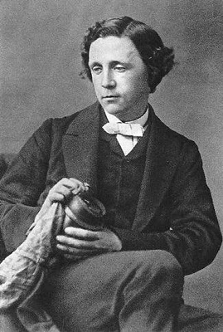
Benutzerdefiniert Wörter: Lewis Carroll
"Beware the Jabberwock, my son! The jaws that bite, the claws that catch! Beware the Jubjub bird, and shun The frumious Bandersnatch!"
He took his vorpal sword in hand: Long time the manxome foe he sought - So rested he by the Tumtum tree, And stood awhile in thought.
And, as in uffish thought he stood, The Jabberwock, with eyes of flame, Came whiffling through the tulgey wood, And burbled as it came!
One, two! One, two! And through and through The vorpal blade went snicker-snack! He left it dead, and with its head He went galumphing back.
"And, has thou slain the Jabberwock? Come to my arms, my beamish boy! O frabjous day! Callooh! Callay!' He chortled in his joy.

Slide 19
Programmier- vs natürliche Sprachen: Unterschiede
Die Ausdrückskraft ist in natürlichen Sprachen viel grösser
Die Präzision hingegen ist in Programmiersprachen viel höher
Programmiersprachen sind eine Erweiterung der mathematischen Notation
Kommentare sind kleine Ausschnitte aus natürlichen Sprachen, die in Programmen vorkommen

Slide 20
Stilregel
Benutzen Sie Wörter aus natürlichen Sprachen (z.B. Englisch, Deutsch) für die Namen, die Sie definieren
Beispiele:
city, station1
Featurenamen: highlight, output
Klassennamen: PREVIEW, CITY, STATION
Mit mehreren Wörtern: add_transport, ZURICH_MAP
Die Schlüsselwörter von Eiffel sind englische Wörter: inherit, do, end...
Insbesondere sind alle Schlüsselwörter Einzelwörter, bis auf elseif

Slide 21
Syntaxstruktur einer Klasse
Klassennamen
class PREVIEW inherit
ZURICH_MAP
feature
explore
-- Die Stadt erkunden.
do
Central_view • highlight
Zurich_map • animate
end
end
Featuredeklaration
Kommentar
Featurenamen
Instruktionen
Featurerumpf

Slide 22
Exemplare (Specimens)
Exemplar: Ein syntaktisches Element, z.B.:
Ein Klassenname, z.B. PREVIEW
Eine Instruktion, z.B. Central_view•highlight
Irgendeine der Boxen der vorigen Folie
Der gesamte Klassentext!
Exemplare können verschachtelt (oder eingebettet) sein
Delimiter, wie z.B. Schlüsselwörter (do, end, ...), Semikola, Punkte • etc. sind keine Exemplare

Slide 23
Exemplare (specimens) und Konstrukte (constructs)
Ein Konstrukt ist ein gewisser Typ eines syntaktischen Elements
Jedes syntaktische Element ist ein Exemplar eines gewissen Konstrukts
Beispiele:
highlight ist ein Exemplar des Konstrukts Feature_name
Der Klassentext als Ganzes ist ein Exemplar des Konstruktes Klasse

Slide 24
Syntaxstruktur einer Klasse
Klassennamen
class PREVIEW inherit
ZURICH_MAP
feature
explore
-- Die Stadt erkunden.
do
Central_view • highlight
Zurich_map • animate
end
end
Featuredeklaration
Kommentar
Featurenamen
Instruktionen
Featurerumpf

Slide 25
Eine andere Darstellung: ein abstrakter Syntaxbaum (*)
Klassendeklaration
Klassen-name
Vererbung Features der Klasse
PREVIEW
Klassenname
Featuredeklaration
ZURICH_MAP
Featurename
Kopfkommentar
Featurerumpf
explore
-- Die Stadt erkunden
Instruktion
(Featureaufruf)
Instruktion
(Featureaufruf)
Wurzel
Innerer Knoten
(Nonterminal)
Ziel Feature Ziel Feature
Central_view highlight Zurich_map animate
Blatt
(Terminal)
(*) engl.: Abstract Syntax Tree (AST)

Slide 26
Abstrakter Syntaxbaum
Stellt die Syntaxstruktur dar
Nur Exemplare: keine Schlüsselwörter oder andere Delimiter (deshalb abstrakt)
Benutzt den Begriff Baum wie Unternehmen in organisatorischen Diagrammen

Slide 27
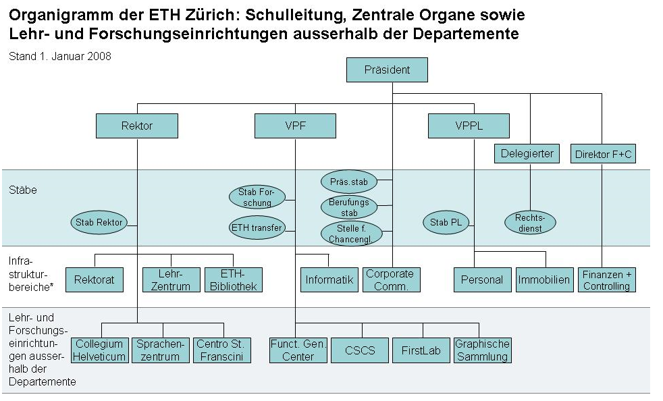
Bäume wachsen nach unten...

Slide 28
Bäume in der Informatik
Repräsentieren hierarchische oder verschachtelte Strukturen
Ähnlich wie organisatorische Diagramme (vorige Folie)
Werden von oben nach unten oder von links nach rechts gezeichnet

Slide 29
Eigenschaften von Bäumen
Regeln:
Jeder Zweig verbindet genau zwei Knoten
Jeder Knoten kann beliebig viele (auch keine) abgehende Zweige haben
Jeder Knoten hat maximal einen eingehenden Zweig
Arten von Knoten:
Wurzel (root): Ein Knoten ohne eingehenden Zweig
Blatt (leaf): Ein Knoten mit keinen abgehenden Zweigen
Innere Knoten (internal nodes): weder Wurzel noch Blatt (“standard”)
Ein Baum hat genau eine Wurzel (sonst wäre es ein Wald)

Slide 30
Eine andere Darstellung: ein abstrakter Syntaxbaum
Klassendeklaration
Klassen-name
Vererbung Features der Klasse
PREVIEW
Klassenname
Featuredeklaration
ZURICH_MAP
Featurename
Kopfkommentar
Featurerumpf
explore
-- Die Stadt erkunden
Instruktion
(Featureaufruf)
Instruktion
(Featureaufruf)
Wurzel
Innerer Knoten
(Nonterminal)
Ziel Feature Ziel Feature
Central_view highlight Zurich_map animate
Blatt
(Terminal)
(*) engl.: Abstract Syntax Tree (AST)

Slide 31
Abstrakter Syntaxbaum
Wurzel: repräsentiert das gesamte Exemplar (das “äusserste Rechteck”)
Innere Knoten (Nonterminale): repräsentieren Unterstrukturen, die wiederum Exemplare enthalten.
Blätter (Terminale): repräsentieren Exemplare ohne weitere Verschachtelung
Die Syntax einer Programmiersprache ist definiert durch eine Menge von Konstrukten sowie die (Unter-)Konstrukte dieser Konstrukte (siehe die BNF-Vorlesung)

Slide 32
Syntaxstruktur einer Klasse
Klassennamen
class PREVIEW inherit
ZURICH_MAP
feature
explore
-- Die Stadt erkunden.
do
Central_view • highlight
Zurich_map • animate
end
end
Featuredeklaration
Kommentar
Featurenamen
Instruktionen
Featurerumpf

Slide 33
Die tiefere Ebene: lexikalische Struktur
Die Grundelemente eines Programmtextes sind Tokens:
Terminale
Bezeichner (identifier): durch Programmierer gewählte Namen, z.B. Zurich_map oder highlight
Konstanten: selbsterklärende Werte, z.B. 42
Schlüsselwörter, z.B. class
Spezialsymbole: z.B. Punkt “•” eines Feature-Aufrufs
Tokens definieren die lexikalische Struktur einer Sprache.

Slide 34
Drei Ebenen von Beschreibungen
Semantische Regeln definieren den Effekt eines Programms, das den syntaktischen Regeln genügt
Syntaktische Regeln definieren, wie man Exemplare aus Tokens, die den lexikalischen Regeln genügen, herstellt
Lexikalische Regeln definieren, wie man aus Zeichen Tokens macht
Semantische Regeln
basieren auf
Syntaktische Regeln
basieren auf
Lexikalische Regeln

Slide 35
Lexikalische Regel für Bezeichner
Bezeichner (Identifiers)
Ein Bezeichner beginnt mit einem Buchstaben, gefolgt von null oder mehr Zeichen, wovon jedes
ein Buchstabe
eine Zahl (0 bis 9)
ein Unterstrich “_” sein kann
Sie können Ihre Bezeichner (nach obigen Regeln) frei wählen, nur Schlüsselwörter sind verboten

Slide 36
Stilregeln
Wählen Sie Bezeichner so, dass sie klar ausdrücken, was sie tun. (z.B. west_terminal, highlight) Wählen Sie für Features die vollen Namen, keine Abkürzungen. Benutzen Sie für zusammengesetzte Bezeichner Unterstriche: Zurich_map Klassennamen sollten aus Grossbuchstaben bestehen: PREVIEW

Slide 37
Eine weitere Ebene
Statische Semantik definiert die Gültigkeitsregel, die durch die Syntax nicht garantiert wird.
Gültiges Beispiel:
console•output (Polybahn•west_terminal)
Ungültiges Beispiel:
console•output (output•west_terminal)
(Vgl. in der deutschen Sprache:
Ich mag meinen Computer.
Aber nicht:
Ich Computer meinen mag.)
Statische Semantik (Gültigkeitsregel)
Semantische Regeln
Syntaktische Regeln
basieren auf
Lexikalische Regeln

Slide 38
Was wir in Lektion 3 gelernt haben
Das Programmiersprachenkonzept
Die Grundzüge von Eiffel
Syntax (inklusive lexikalischer Ebene) vs Semantik
Lexikalische und statische Analyseebenen
Bäume
Die Fachsprache der Bäume: Wurzel, innere Knoten, Blätter
Abstrakte Syntaxbäume
Grundlegende lexikalische Elemente
Elementare Stilregeln

Slide 39
Aufgaben auf nächste Woche
Lesen Sie die Kapitel 1 bis 4 vonTouch of Class
Stellen Sie sicher, dass Sie alle bis jetzt eingeführten Begriffe kennen und verstehen.

